Slide 1
Chương 3
Mạch logic số

Slide 2
Nội dung
Transistor và các cổng logic
Đại số Boole
Mạch tổ hợp
Mạch tính toán
Mạch tuần tự
Mạch bộ nhớ
IT-FIT 2021

Slide 3
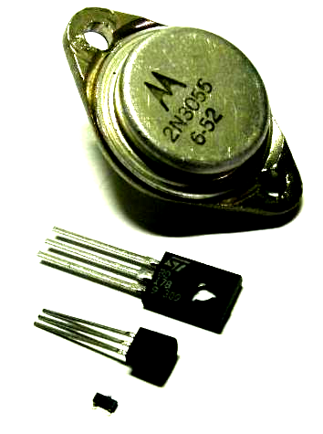
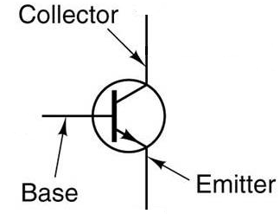
Transistor và các cổng logic
Transistor
  Phần tử cơ bản nhất cấu tạo máy tính số ngày nay là transistor do John Bardeen và Walter Brattain phát minh năm 1947.
  Transistor thường được sử dụng như một thiết bị khuếch đại hoặc một khóa điện tử
Mỗi transistor đều có ba cực:
  Cực gốc (base)
  Cực góp (collector)
  Cực phát (emitter)
IT-FIT 2021

Slide 4
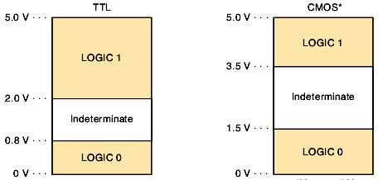
Transistor và các cổng logic
Cổng logic (gate)
  Các transistor được ghép nối lại để tạo thành các cổng logic có thể thực hiện các phép toán logic cơ bản: NOT, AND, OR, NAND (NOT AND) và NOR (NOT OR)
  Giá trị logic
    0 : mức điện áp 0...1,5 volt
    1 : mức điện áp 2...5 volt
  Các cổng cơ bản này lại được lắp ghép thành các phần tử chức năng lớn hơn như mạch cộng 1 bit, nhớ 1 bit, v.v… từ đó tạo thành 1 máy tính hoàn chỉnh
IT-FIT 2021

Slide 5
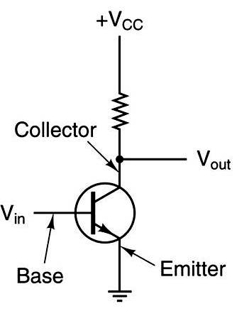
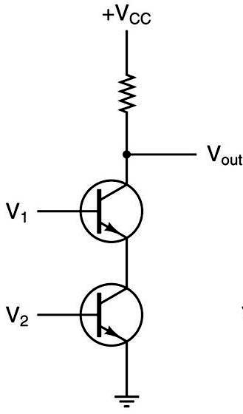
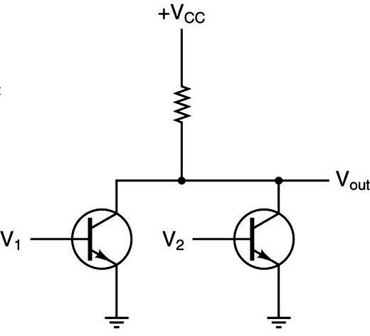

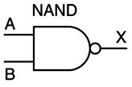
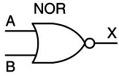
Transistor và các cổng logic
Cấu tạo các cổng cơ bản NOT, NAND và NOR
Ký hiệu
IT-FIT 2021

Slide 6
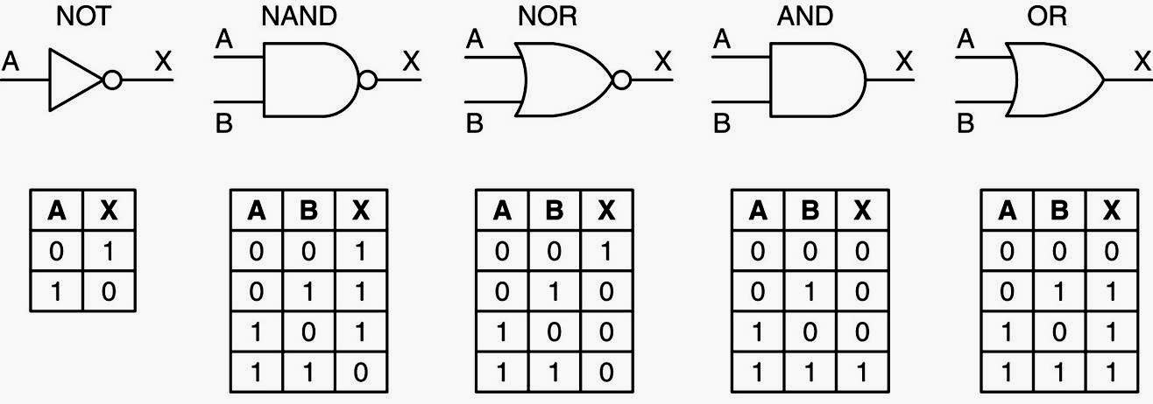


Transistor và các cổng logic
Bảng chân trị và ký hiệu các cổng logic cơ bản
Đối với các cổng nhiều ngõ vào, ngõ ra X=1 khi:
  AND : mọi ngõ vào bằng 1
  OR: ít nhất 1 ngõ vào bằng 1
  NAND : ít nhất 1 ngõ vào bằng 0
  NOR : mọi ngõ vào bằng 0
IT-FIT 2021

Slide 7
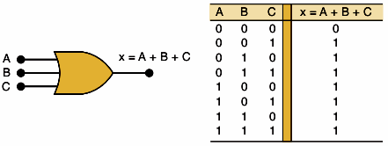
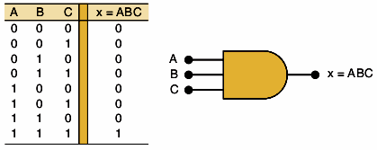
Transistor và các cổng logic
Bảng chân trị các cổng OR và AND 3 ngõ vào
IT-FIT 2021

Slide 8
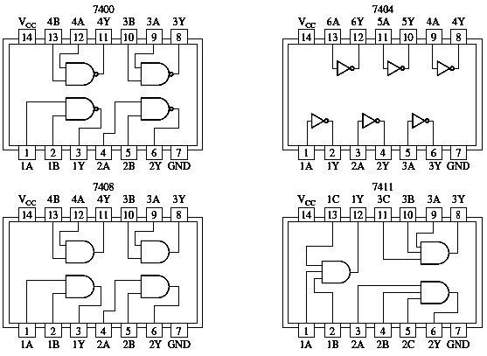
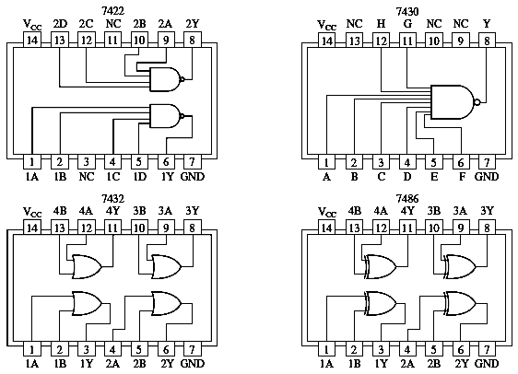
Transistor và các cổng logic
Một số vi mạch họ 7400
IT-FIT 2021

Slide 9
Đại số Boole
Giới thiệu
  Đại số Boole (Boolean algebra) do nhà toán học George Boole phát triển từ năm 1854 làm cơ sở cho phép toán logic.
  Năm 1938 Claude Shannon chứng minh có thể dùng đại số Boole để thiết kế mạch số trong máy tính
  Đại số Boole dựa trên các biến logic và các phép toán logic
    Biến logic có thể nhận giá trị 1 (TRUE) hoặc 0 (FALSE)
    Phép toán logic cơ bản là AND, OR và NOT
    Hàm logic gồm tập các phép toán và biến logic
IT-FIT 2021

Slide 10

Đại số Boole
Các phép toán logic cơ bản
  Phép toán logic cơ bản AND, OR và NOT với ký hiệu như sau:
    A AND B : A•B
    A OR B : A + B
    NOT A : A
  Các phép toán khác: NAND, NOR, XOR:
     A NAND B : A•B
     A NOR B : A + B
     A XOR B: A ⊕ B = A • B + A • B
  Thứ tự ưu tiên: NOT, AND và NAND, OR và NOR
IT-FIT 2021

Slide 11
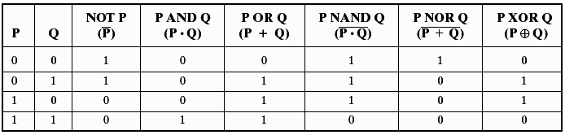
Đại số Boole
Bảng chân trị (Truth table)
Ứng dụng đại số Boole
  Phân tích chức năng mạch logic số
  Thiết kế mạch logic số dựa trên hàm cho trước
IT-FIT 2021

Slide 12
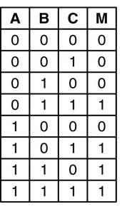
Đại số Boole
Ví dụ 1: Cài đặt 1 hàm logic M=F(A, B, C) theo bảng chân trị cho trước
Qui tắc: M=0 nếu mọi đầu vào là 0, M=1 nếu mọi đầu vào là 1 (tổng các tích).
  Bước 1: Xác định các dòng trong bảng chân trị có kết quả bằng 1
  Bước 2: Các biến đầu vào được AND với nhau nếu giá trị trong bảng bằng 1. Nếu giá trị biến bằng 0 cần NOT nó trước khi AND
  Bước 3: OR tất cả các kết quả từ bước 2.
M=ABC+ABC+ABC+ABC
IT-FIT 2021

Slide 13
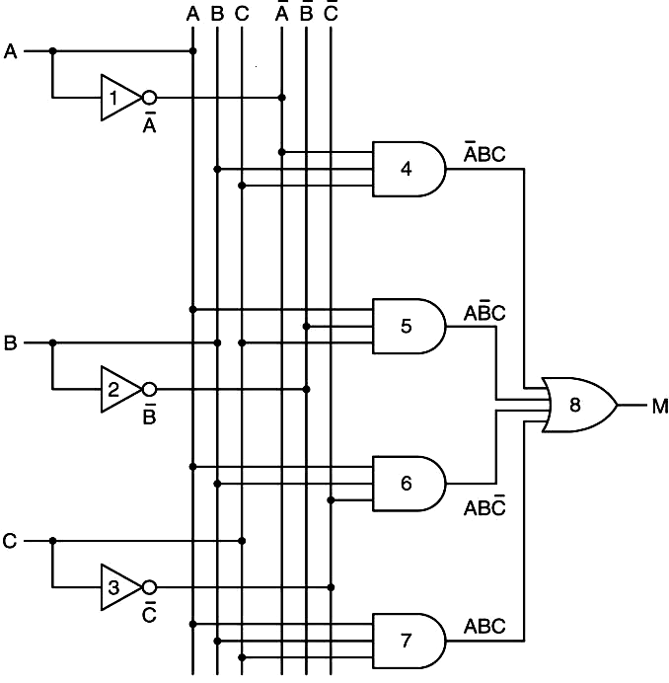
Đại số Boole
Ví dụ 1 (tiếp)
M=ABC+ABC+ABC+ABC
Chú ý:
Mạch thiết kế theo cách này chưa tối ưu.
Có 3 cách biểu diễn 1 hàm logic
IT-FIT 2021

Slide 14
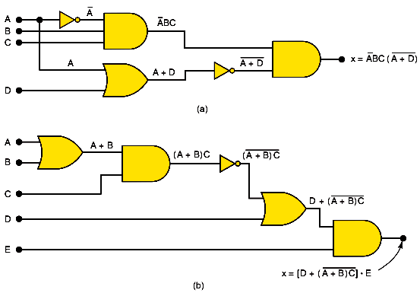
Đại số Boole
Ví dụ 2: Xác định hàm logic từ mạch cho trước
IT-FIT 2021

Slide 15
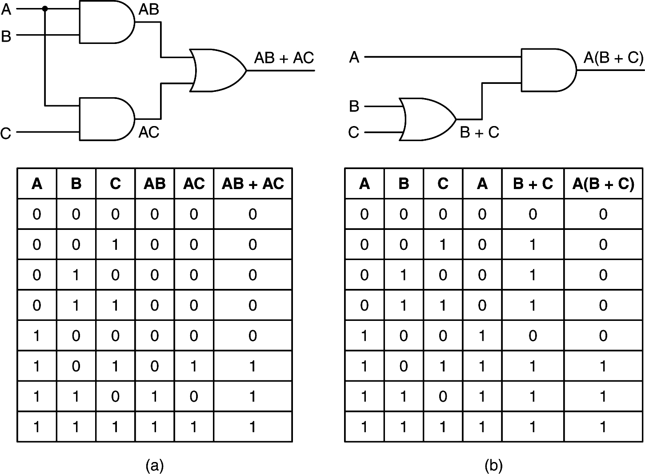
Đại số Boole
Các mạch tương đương
  Ví dụ: AB+AC và A(B+C)
IT-FIT 2021

Slide 16
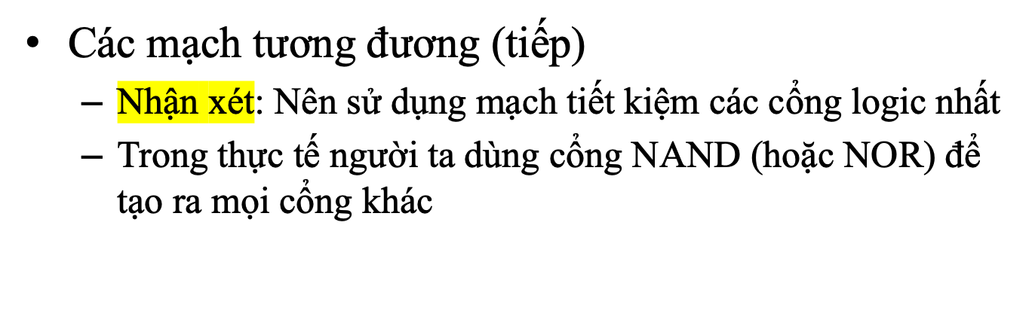
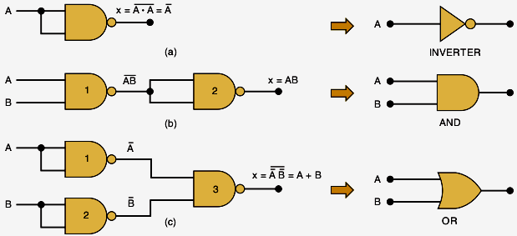
Đại số Boole
IT-FIT 2021

Slide 17
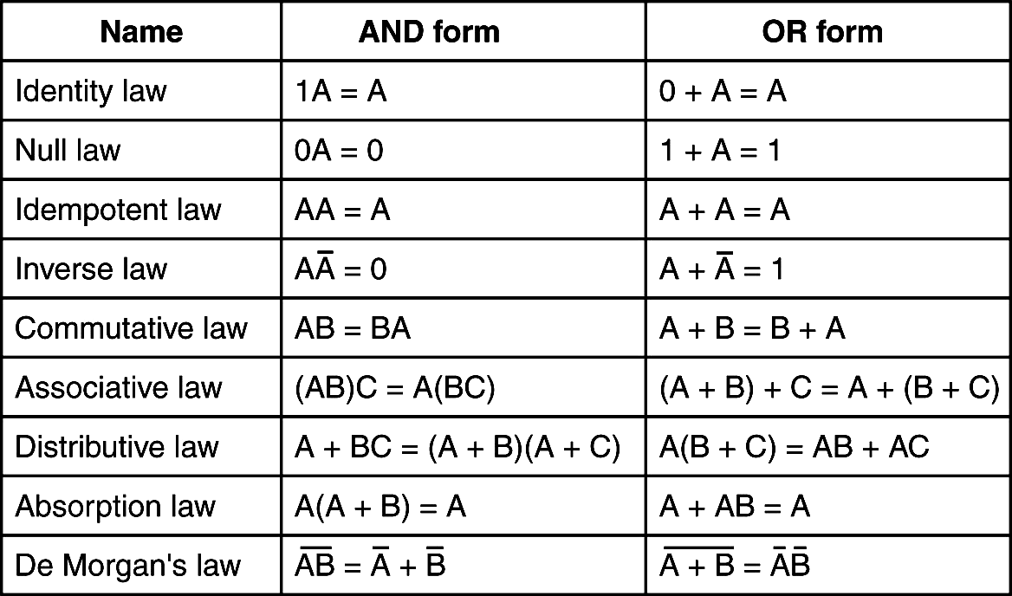
Đại số Boole
Các định luật của đại số Boole
Đồng nhất
Rỗng
Không đổi
Ngịch đảo
Giao hoán
Kết hợp
Phân phối
Rút gọn
IT-FIT 2021

Slide 18
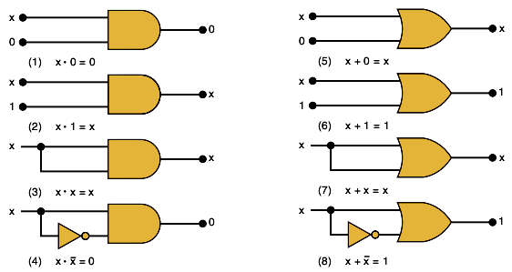
Đại số Boole
Các định luật của đại số Boole (tt)
IT-FIT 2021

Slide 19
Đại số Boole
Ứng dụng các định luật
  Đơn giản biểu thức logic → Tiết kiệm cổng logic
  Ví dụ : Chứng minh AB + AC + BC = AB + AC
    AB + AC + BC
    = AB + AC + 1 • BC
    = AB +AC + (A + A) • BC
    = AB + AC + ABC + ABC
    = AB + ABC + AC + ABC
    = AB • 1 + ABC + AC • 1 + AC • B
    = AB (1 + C) + AC (1 + B)
    = AB • 1 + AC • 1 = AB + AC
IT-FIT 2021

Slide 20
Mạch tổ hợp
Khái niệm
  Mạch tổ hợp (combinational circuit) là mạch logic trong đó tín hiệu ra chỉ phụ thuộc tín hiệu vào ở thời điểm hiện tại.
  Là mạch không nhớ (memoryless) và được thực hiện bằng các cổng logic cơ bản
  Mạch tổ hợp được cài đặt từ 1 hàm hoặc bảng chân trị cho trước
  Được ứng dụng nhiều trong thiết kế mạch máy tính
IT-FIT 2021

Slide 21
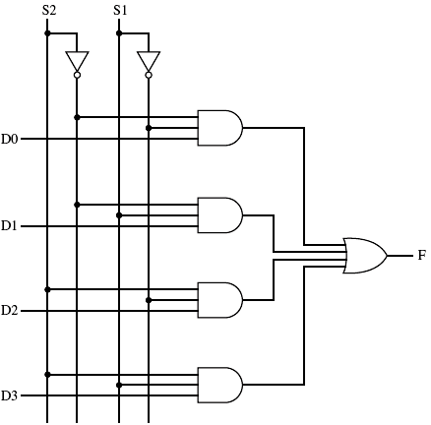
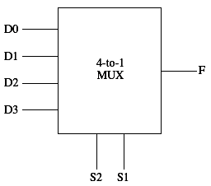
Mạch tổ hợp
Bộ dồn kênh (Multiplexer)
  2^{n} đầu vào dữ liệu D
  n đầu vào lựa chọn S
  1 đầu ra F
  (S) xác định đầu vào (D) nào sẽ được nối với đầu ra (F)
S2 | S1 | F
0 | 0 | D0
0 | 1 | D1
1 | 0 | D2
1 | 1 | D3
IT-FIT 2021

Slide 22
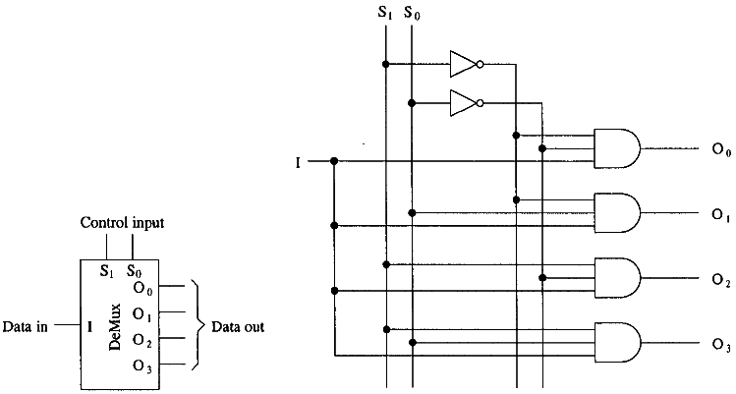
Mạch tổ hợp
Bộ phân kênh (Demultiplexer)
  Ngược với bộ dồn kênh
  Tin hiệu điều khiển (S)
  sẽ chọn đầu ra nào kết
  nối với đầu vào (I)
  Ví dụ: Demux 1-to-4
IT-FIT 2021

Slide 23
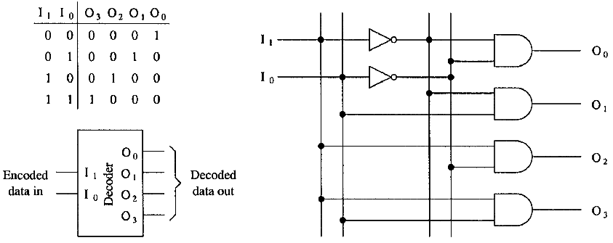
Mạch tổ hợp
Bộ giải mã (Decoder)
  Bộ giải mã chọn một trong 2^{n} đầu ra (O) tương ứng với một tổ hợp của n đầu vào (I)
  Ví dụ : Mạch giải mã 2 ra 4
IT-FIT 2021

Slide 24
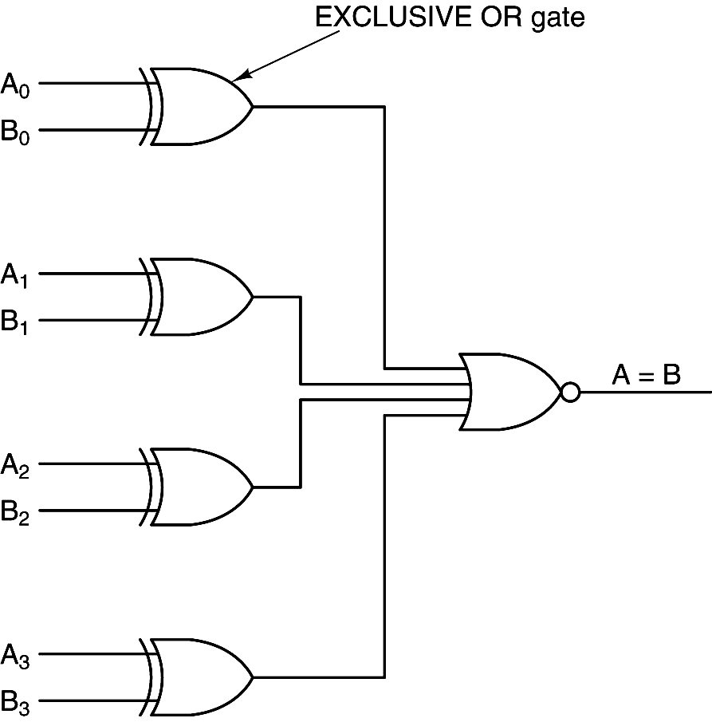
Mạch tổ hợp
Mạch so sánh (Comparator)
  So sánh các bit của 2 ngõ vào và xuất kết quả 1 nếu bằng nhau.
  Ví dụ : Mạch so sánh 4 bit dùng các cổng XOR
A | B | A XOR B
0 | 0 | 0
0 | 1 | 1
1 | 0 | 1
1 | 1 | 0
IT-FIT 2021

Slide 25
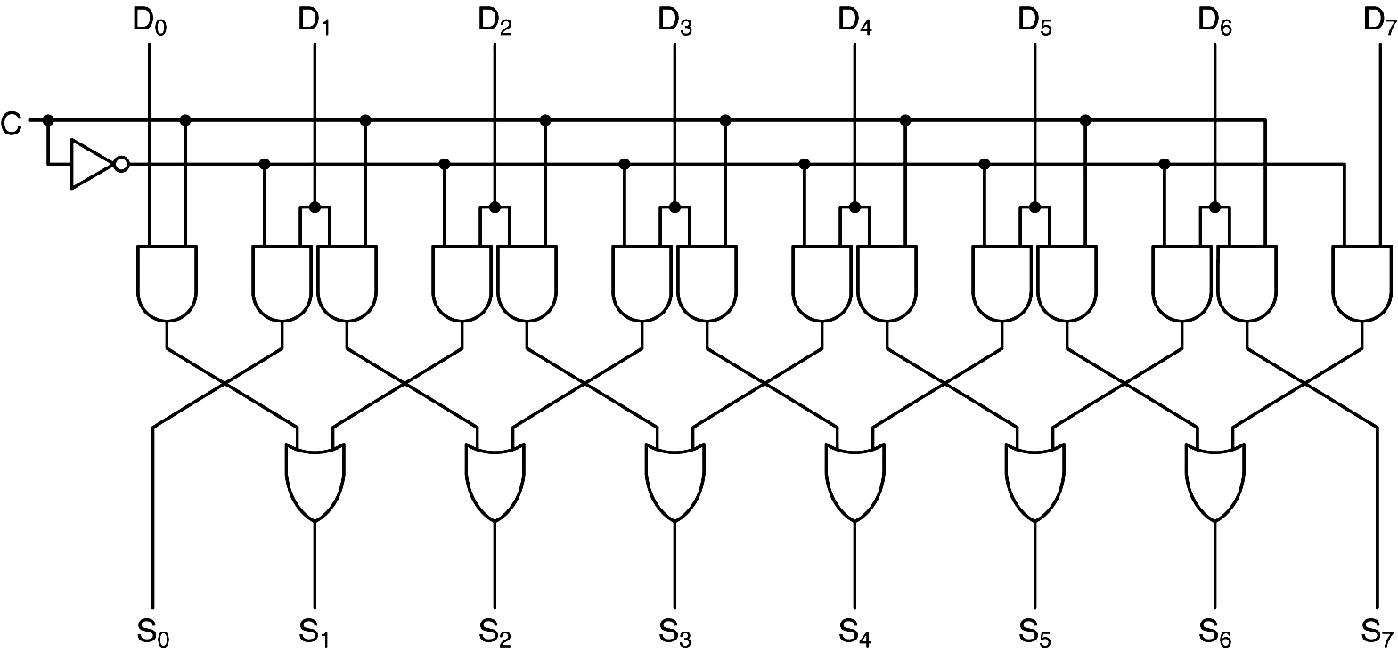
Mạch tính toán
Mạch dịch (Shifter)
  Dịch các tín hiệu sang trái hoặc phải 1 vị trí. Ứng dụng cho phép nhân/ chia cho 2.
  Ví dụ : mạch dịch 8 bit với tín hiệu điều khiển chiều dịch trái (C=0) hay phải (C=1)
IT-FIT 2021

Slide 26
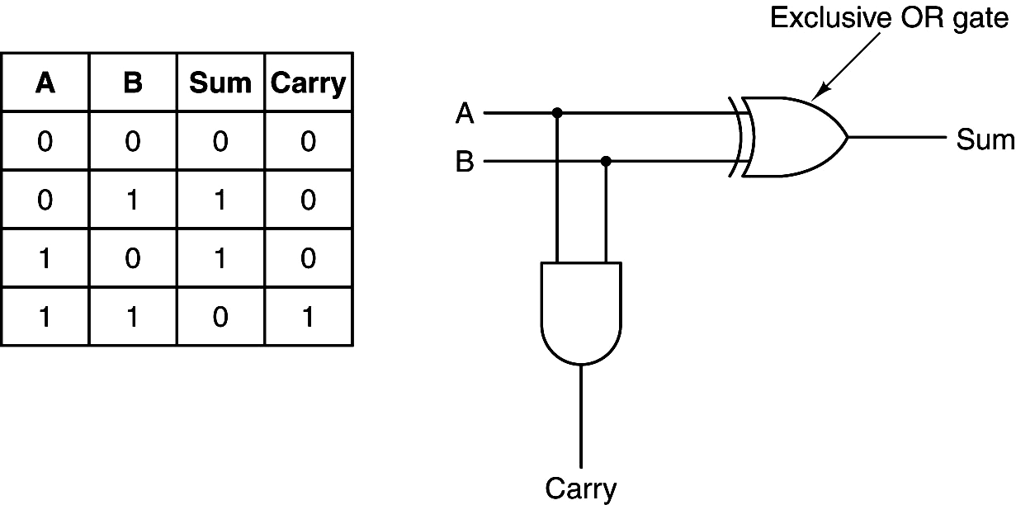
Mạch tính toán
Mạch cộng bán phần (Half adder)
  Cộng 2 bit đầu vào thành 1 bit đầu ra và 1 bit nhớ
Ký hiệu
A
HA
Sum
B
Carry
IT-FIT 2021

Slide 27
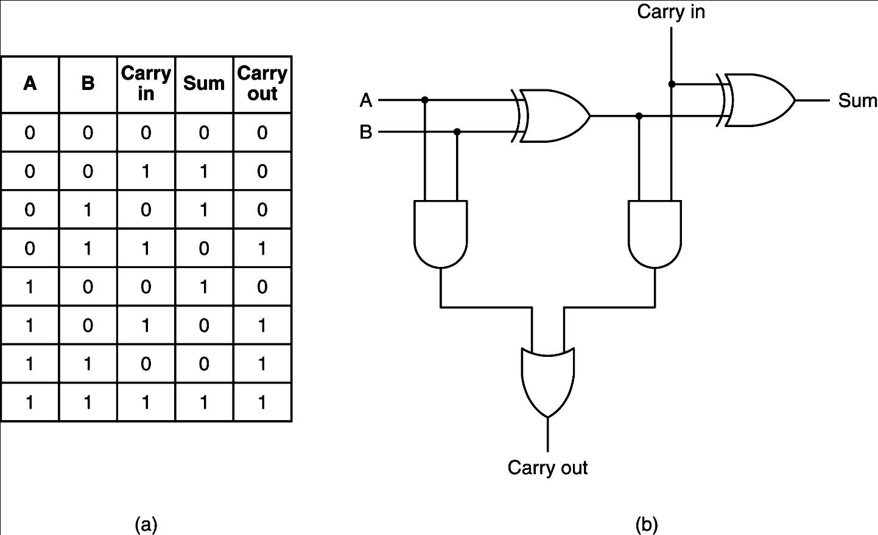
Mạch tính toán
Mạch cộng toàn phần (Full adder)
  Cộng 3 bit đầu vào thành 1 bit đầu ra và 1 bit nhớ
  Cho phép xây dựng bộ cộng nhiều bit
HA
HA
Ký hiệu
A
FA
Sum
B
Carry in
Carry out
IT-FIT 2021

Slide 28
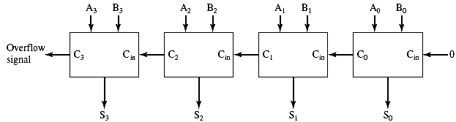
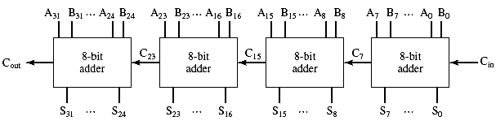
Mạch tính toán
Mạch cộng nhiều bit
  Ghép từ nhiều bộ cộng toàn phần
FA
FA
FA
FA
IT-FIT 2021

Slide 29
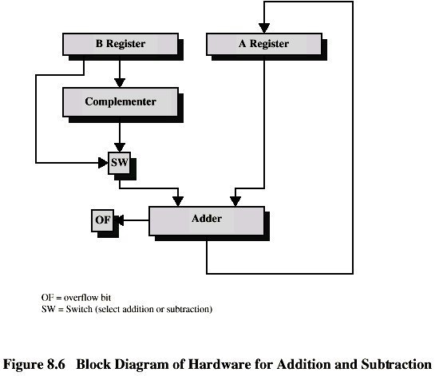
Mạch tính toán
Mạch cộng và trừ
  Mạch trừ: Đổi sang số bù 2 rồi cộng
  Có thể dùng chung mạch cộng để thực hiện phép trừ
IT-FIT 2021

Slide 30
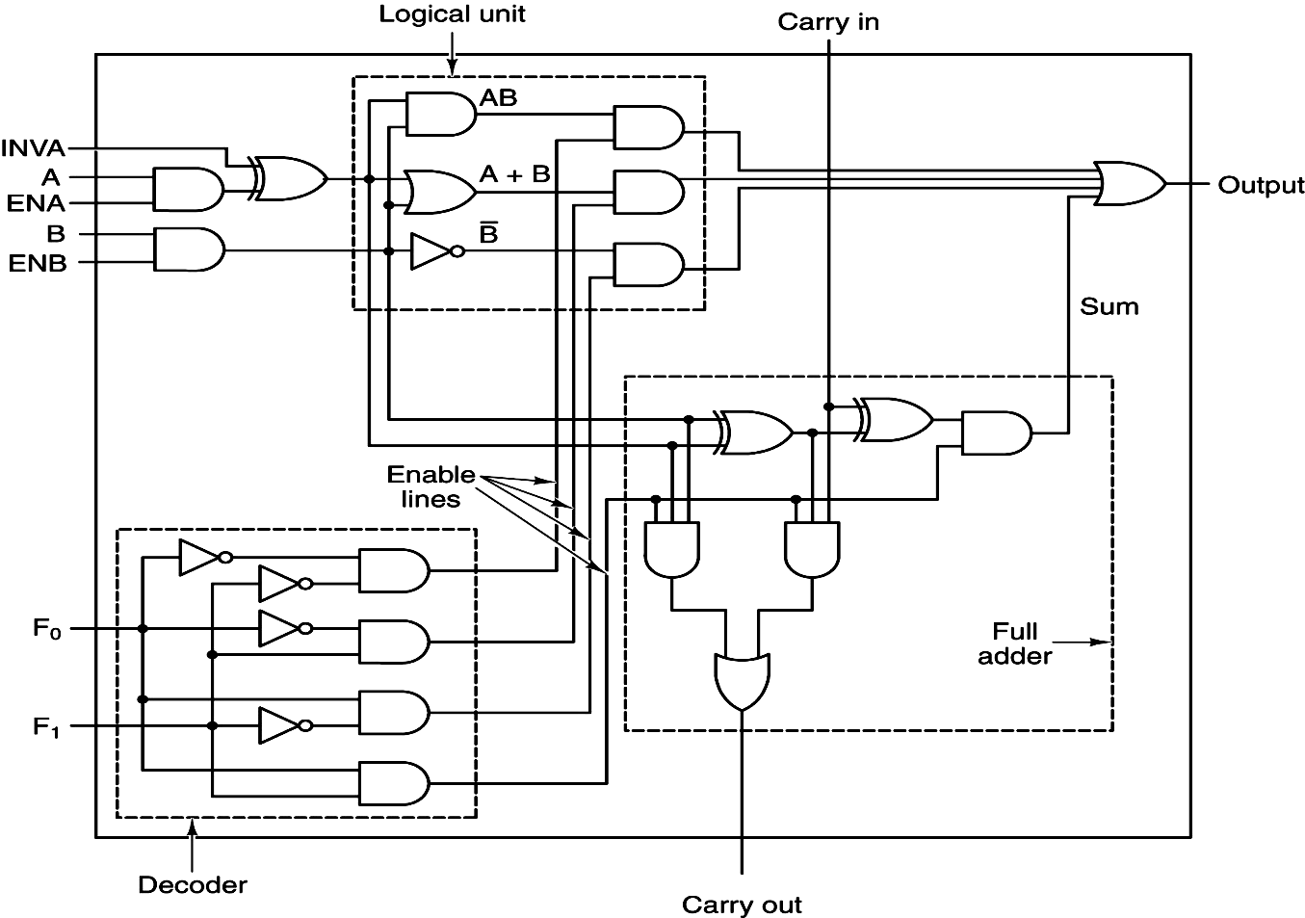

Mạch tính toán
Ví dụ ALU 1 bit
F₀F₁ | Functions
00 | A AND B
01 | A OR B
10
11 | A + B
Điều kiện bình thường
ENA=1
ENB=1
INVA=0
IT-FIT 2021

Slide 31
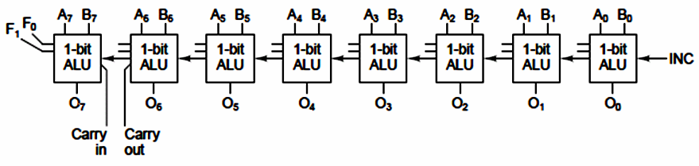
Mạch tính toán
ALU 8 bit
  Ví dụ tạo 1 mạch ALU 8 bit bằng cách ghép 8 bộ ALU 1 bit ở ví dụ trước
IT-FIT 2021

Slide 32
Mạch tuần tự
Khái niệm
  Mạch tuần tự (sequential circuit) là mạch logic trong đó tín hiệu ra phụ thuộc tín hiệu vào ở hiện tại và quá khứ
  Là mạch có nhớ, được thực hiện bằng phần tử nhớ (Latch, Flip-Flop) và có thể kết hợp với các cổng logic cơ bản
  Ứng dụng làm bộ nhớ, thanh ghi, mạch đếm,… trong máy tính
IT-FIT 2021

Slide 33
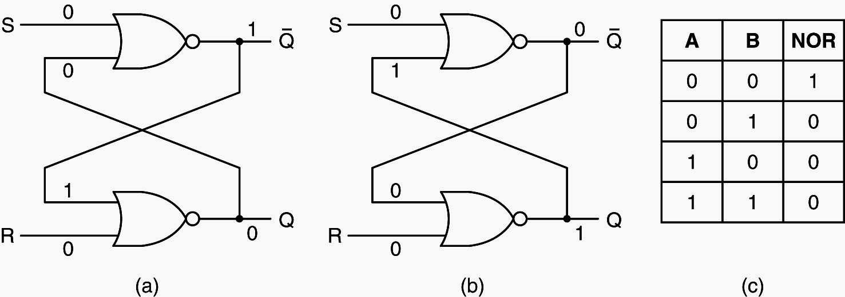
Mạch tuần tự
Mạch chốt (Latch)
  Dùng 2 cổng NOR mắc hồi tiếp với nhau. S, R là ngõ vào, Q và Q là ngõ ra.
  Đây là mạch chốt SR. Nó có thể ở 1 trong 2 trạng thái Q=1 hoặc Q=0 khi S=R=0.
  Khi S=1 → Q=1 bất kể trạng thái truớc đó (set)
  Khi R=1 → Q=0 bất kể trạng thái truớc đó (reset)
IT-FIT 2021

Slide 34
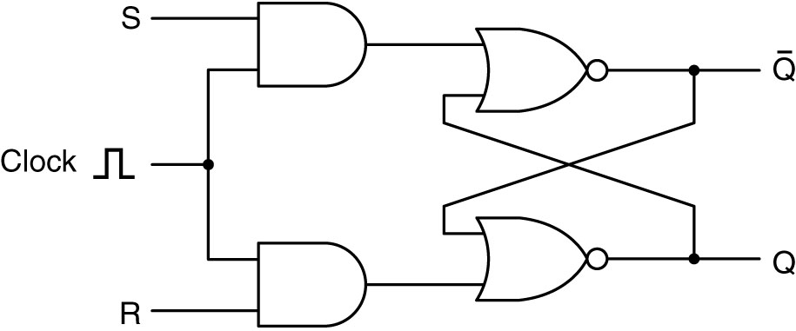
Mạch tuần tự
Mạch chốt SR có xung Clock
  Thêm vào mạch chốt SR 2 cổng AND nối với xung đồng hồ để điều khiển trạng thái mạch chốt tại thời điểm xác định
  Tín hiệu vào chỉ có tác dụng khi xung clock=1 (mức cao)
IT-FIT 2021

Slide 35
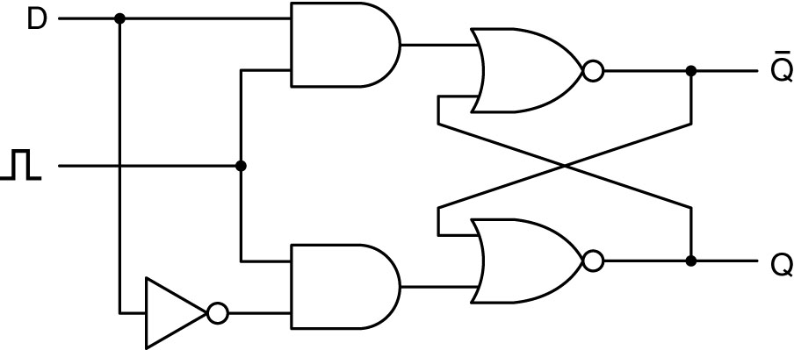
Mạch tuần tự
Mạch chốt D có xung Clock
  Mạch chốt SR sẽ ở trạng thái không xác định khi S=R=1
  Khắc phục bằng cách chỉ dùng 1 tín hiệu vào và đấu nối R với S qua cổng NOT
  Đây chính là mạch bộ nhớ 1 bit với D là ngõ vào, Q là ngõ ra
IT-FIT 2021

Slide 36
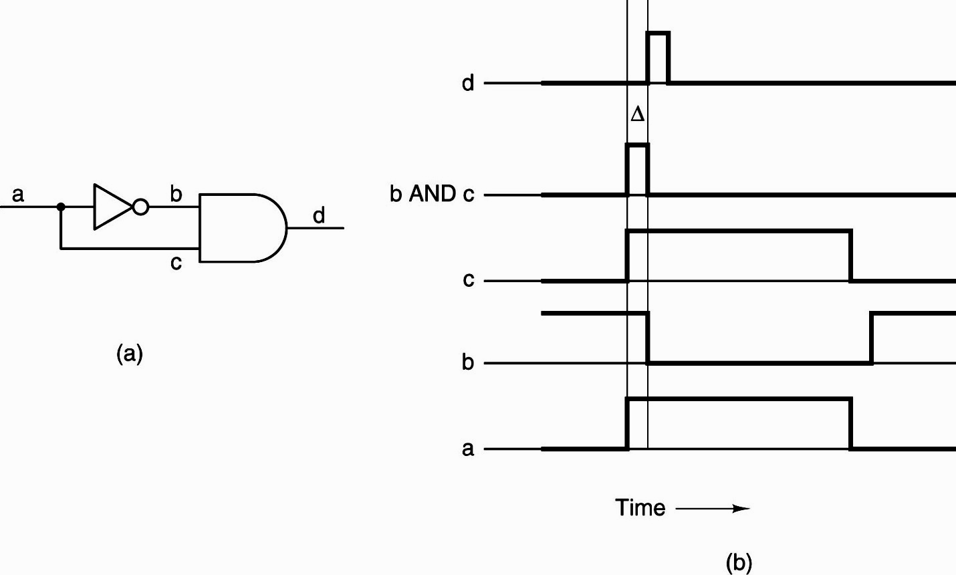
Mạch bộ nhớ
Flip-Flop
  Trong thực tế ta muốn bộ nhớ chỉ được ghi trong 1 khoảng thời gian nhất định → cần thiết kế mạch xung Clock tác dụng theo cạnh (lên hoặc xuống)
IT-FIT 2021

Slide 37
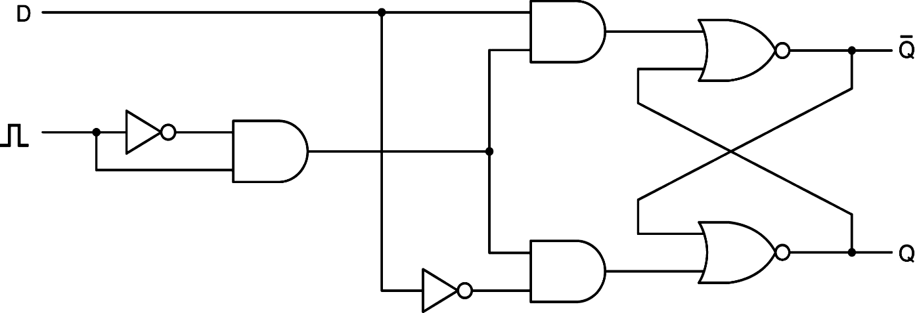
Mạch bộ nhớ
D Flip-Flop
  Là mạch chốt D có xung Clock điều khiển bằng Flip-flop
  Phân biệt:
    Flip-flop: edge triggered
    Latch: level triggered
IT-FIT 2021

Slide 38
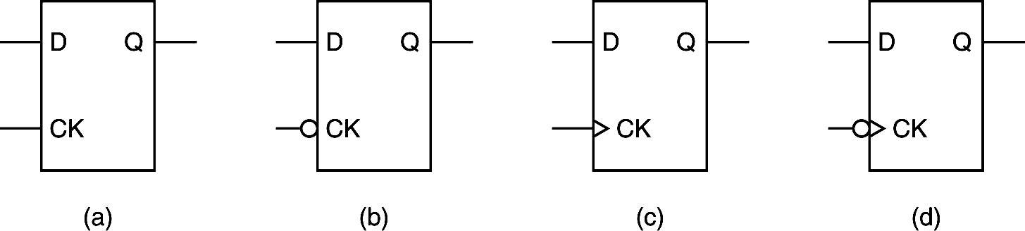
Mạch bộ nhớ
Ký hiệu mạch chốt và Flip-Flop
  Mạch chốt D tác động theo mức 1 (clock=1)
  Mạch chốt D tác động theo mức 0 (clock=0)
  Flip-flop D tác động theo cạnh lên (clock= 0→1)
  Flip-flop D tác động theo cạnh xuống (clock= 1→0)
IT-FIT 2021

Slide 39
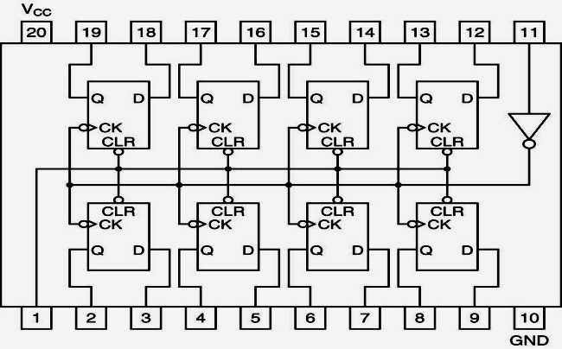
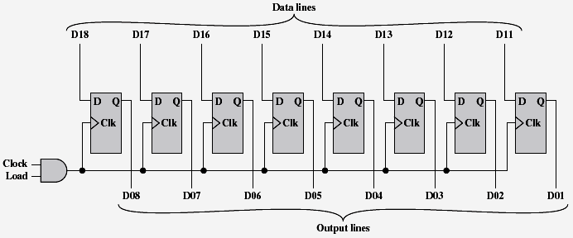
Mạch bộ nhớ
Thanh ghi (Register)
  Việc ghép nối nhiều ô nhớ 1 bit tạo thành các ô nhớ lớn hơn
  Ví dụ : Vi mạch 74273 gồm 8 D flip-flop ghép nối lại tạo thành 1 thanh ghi 8 bit
IT-FIT 2021

Slide 40
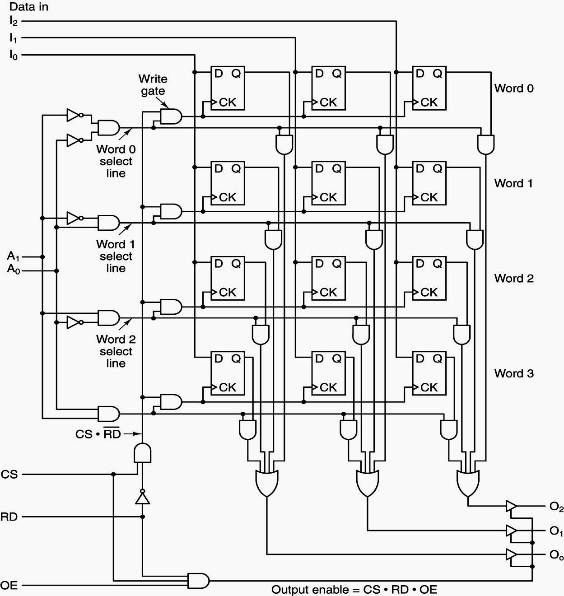
Mạch bộ nhớ
Ví dụ : mạch bộ nhớ 4 ô x 3 bit
  A: Address
  I: Input data
  O: Output data
  CS: Chip select
  RD: Read/write
  OE: Output enable
Write:
CS=1, RD=0, OE=0
Read:
CS=1, RD=1, OE=1
IT-FIT 2021

Slide 41
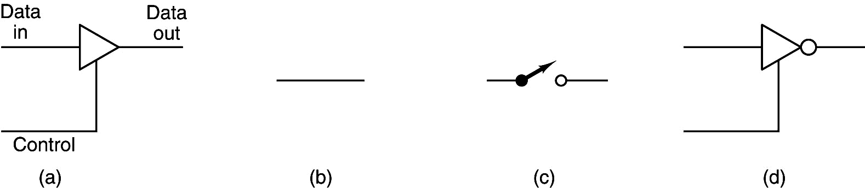
Mạch bộ nhớ
Mạch đệm (Buffer)
  Dùng để đọc dữ liệu đồng bộ trên nhiều đường tín hiệu bằng 1 đường điều khiển riêng.
  Sử dụng các cổng 3 trạng thái (tri-state devices)
(a) Buffer không đảo.
(b) Khi control ở mức cao (=1).
(c) Khi control ở mức thấp (=0).
(d) Buffer đảo.
IT-FIT 2021

Slide 42
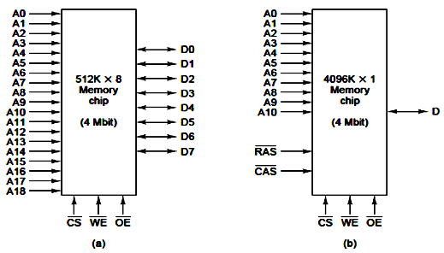
Mạch bộ nhớ
Chip bộ nhớ
  Bộ nhớ thường gồm nhiều ô nhớ ghép lại
  Ví dụ 1: Chip bộ nhớ 4Mbit có thể tạo thành từ 512K ô 8 bit hoặc ma trận 2048x2048 ô 1 bit
Ghi chú:
RAS:Row Address Strobe
CAS:Column Address Strobe
CS:Chip select
WE:Write enable
OE:Output enable
D:Data
A:Address
IT-FIT 2021

Slide 43

Mạch bộ nhớ
Chip bộ nhớ (tiếp)
  Mạch giải mã địa chỉ n bit có thể giải mã cho 2^{n} ô nhớ → cần n chân tín hiệu địa chỉ
  Có thể giảm kích thước bộ giải mã còn bằng cách tổ chức thành ma trận các ô nhớ → sử dụng 2 bộ giải mã cho hàng và cột riêng
  Ví dụ: bộ nhớ 16 ô cần 4 bit địa chỉ có thể tổ chức thành ma trận 4*4 → chỉ cần giải mã 2 bit cho hàng và 2 bit cho cột.
  Có thể ghép địa chỉ hàng và cột chung 1 chân tín hiệu → giảm số chân kết nối bus địa chỉ
  Nhược điểm: cần gấp đôi thời gian truy cập bộ nhớ
IT-FIT 2021

Slide 44
Mạch bộ nhớ
Row decoder
4-to-16
Word select
2-to-4
Decoder
0
Decoder
0
3
A
3
2
1
A
3
2
1
RAM cell
RAM cell
RAM cell
RAM cell
2
RAM cell
A
2
2
0
0
1
2
3
A
2
2
2
3
1
4
Row
RAM cell
RAM cell
RAM cell
RAM cell
A
1
2
1
5
select
4
5
6
7
6
RAM cel
l
2
A
0
2
0
7
RAM cell
RAM cell
RAM cell
RAM cell
8
8
9
10
11
9
3
10
11
RAM cell
RAM cell
RAM cell
RAM cell
12
12
13
14
15
13
Read/Write
Read/Write
Read/Write
Read/Write
14
logic
logic
logic
logic
15
Data in
Data in
Data in
Data in
Data out
Data out
Data out
Data out
RAM cell
Read/
Bit
Read/
Bit
Read/
Bit
Read/
Bit
Write
select
Write
select
Write
select
Write
select
Data input
Read/Write
Read/Write
logic
X
X
X
X
Data input
Data in
Column select
Data
Data out
Data
0
1
2
3
output
Read/
Bit
output
Column
2-to-4 Decoder
Write
select
decoder
with enable
2
1
2
0
Enable
Read/Write
IT-FIT 2021
A
A
Chip select
1
0
Chip select

Slide 45
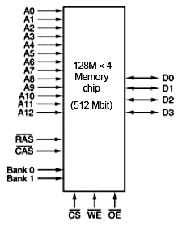
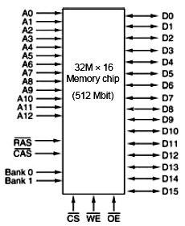
Mạch bộ nhớ
Chip bộ nhớ (tiếp)
  Ví dụ 2: Chip bộ nhớ 512Mbit = 4 bank 128Mbit
    Ma trận 13 bit hàng * 12 bit cột * ô nhớ 4 bit
    Ma trận 13 bit hàng * 10 bit cột * ô nhớ 16 bit
IT-FIT 2021

Slide 46
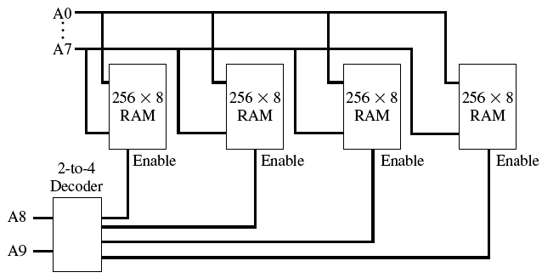
Mạch bộ nhớ
Tổ chức bộ nhớ
  Bộ nhớ thường gồm nhiều chip nhớ dung lượng nhỏ ghép lại
  Dùng 1 mạch giải mã địa chỉ để chọn chip khi truy cập
  Ví dụ: Bộ nhớ 1KB gồm 4 chip 256B ghép lại
IT-FIT 2021

Slide 47
Câu hỏi
IT-FIT 2021

Slide 48
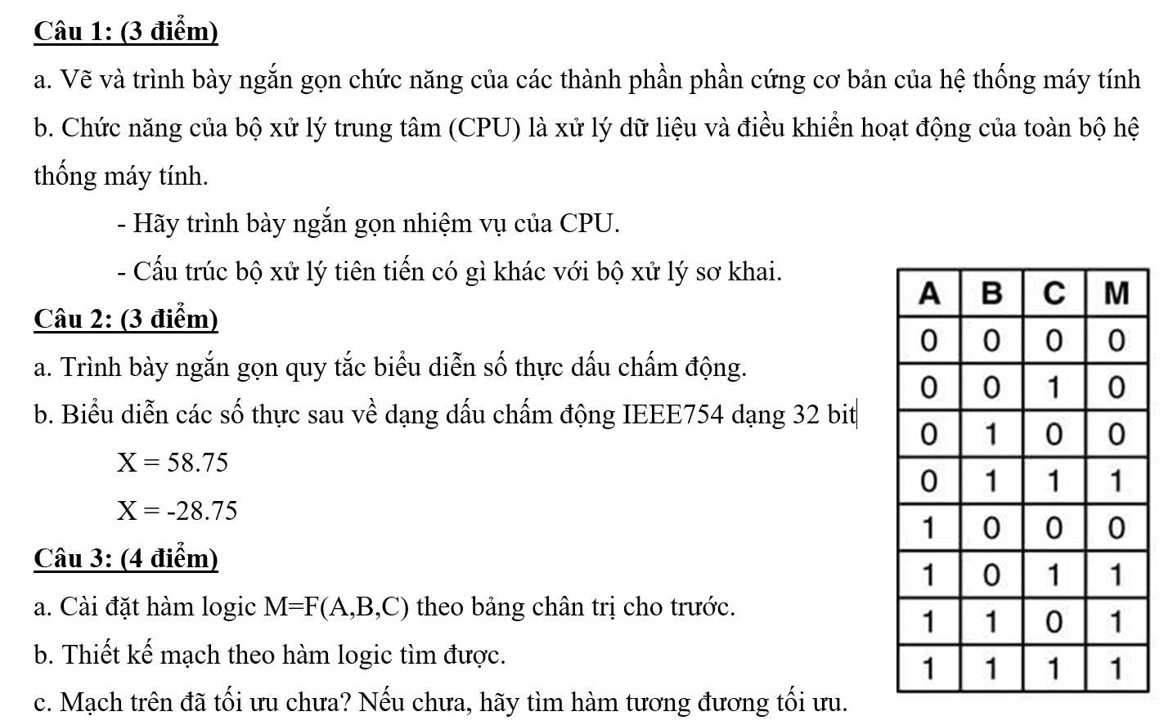
IT-FIT 2021

Slide 49

IT-FIT 2021

